Slide 1
Проектирование современного урока
в инклюзивном классе

Slide 2
Притча

Slide 3
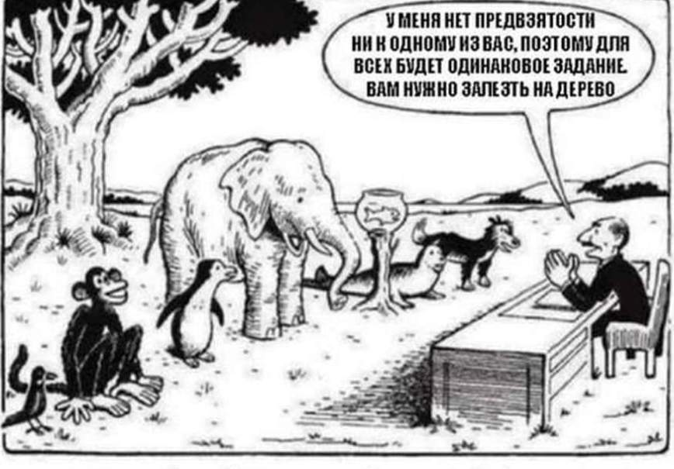
ПРОБЛЕМА

Slide 4
Как учить разных учеников?
Какую позицию должен занять учитель?
Как выстраивать учебный процесс так, чтобы в нем могли комфортно чувствовать себя все дети?
Как поддерживать учащихся с ОВЗ ?
Как можно оценивать разных детей?
?

Slide 5
«Школа должна уметь обучать всех»
1 сентября 2016 года вступили в силу государственные стандарты образования школьников с ОВЗ и интеллектуальными нарушениями

Slide 6
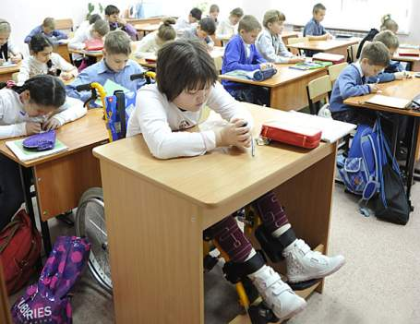
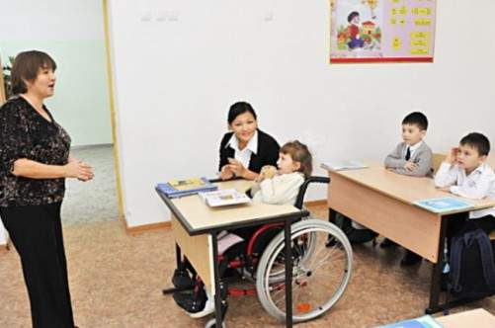
Основным приоритетом инклюзивного образования является то, что все дети, несмотря на свои физические, психические и иные особенности, обучаются вместе со своими сверстниками по месту жительства в массовой общеобразовательной школе, где им оказывается необходимая специальная поддержка.

Slide 7
Характеристики учителя, работающего с детьми с ОВЗ
Направленность на ребенка
Интеллектуальная гибкость
Профессиональная компетентность
Поведенческая гибкость

Slide 8
Каким он должен быть?
Чем отличается от традиционного урока?
Как спроектировать урок?
Урок в инклюзивном классе

Slide 9
Ориентировочная схема урока
в инклюзивном классе
1
поэтапное объяснение нового материала
2
дозированное выполнение заданий
3
повторение учеником инструкции к выполнению задания
4
5
обеспечение аудио-, визуальными средствами обучения
система специального оценивания уровня учебных достижений по индивидуальной шкале оценок

Slide 10
Требования к режиму организации урока в инклюзивном классе
Инклюзивное преподавание предполагает, что дети с различными особенностями должны быть включены в образовательный процесс, а учреждения образования – создать им для этого соответствующие условия.
• Планирование урока в инклюзивном классе должно включать в себя как общеобразовательные задачи, так и коррекционно - развивающие задачи, предусматривать в ходе урока смену деятельности обучающихся, чередование активной работы с отдыхом, обязательное использование наглядных средств.

Slide 11
Алгоритм урока
«особенные» дети работают
по карточкам на закрепление
предыдущей темы
(в это время учитель работает с остальными детьми, объясняя новую тему, которую
невозможно объяснить в том же режиме «особенным
Начало урока
Первый вариант работы
Пока «обычные» учащиеся работают по карточкам на закрепление предыдущей темы, учитель проводит словарную работу или другие виды работ
с «особенными» детьми по вспоминанию основных понятий, касающихся темы предыдущего урока
Второй вариант работы

Slide 12
Основная часть урока
«Обычные» дети выполняют задания по карточкам, отрабатывая новую тему. В это время учитель в «доступном» варианте объясняет новую тему детям с ОВЗ с использованием различной наглядности. Речь краткая и четкая
• Далее идет закрепление материала. Один или два ребенка выполняют задание перед всем классом. Учитель активно помогает.
• Потом «особенные» дети выполняют индивидуальные задания, связанные новой темой, а в это время учитель проверяет задания, выполняемые «обычными» детьми.
Первый вариант работы
1. Объяснение новой
темы для всех обучающихся. Выбираются только простые темы по объему и по содержанию материала, не забывают про использование алгоритма и наглядности.
2. Сильные ученики выполняют индивидуальные задания самостоятельно, а в это время еще раз учитель объясняет более слабым ученикам содержание новой темы.
3. Предлагаются самостоятельные задания для выполнения сильными учениками с дальнейшей проверкой.
Второй вариант работы

Slide 13
Алгоритм действий для выполнения заданий детьми с ОВЗ
Устные задания
Учитель проговаривает само задание (т.е., что мы будем делать),обучающиеся проговаривают задание после учителя; можно использовать карточки с опорными словами, иллюстрации, отражающие алгоритм выполнения заданий, схем, таблиц.
Письменные задания
Учитель проговаривает само задание (т.е., что мы будем делать) обучающиеся проговаривают задание после учителя.
Детям раздаются карточки с заданиями для самостоятельного выполнения (алгоритм действия прописывается в самой карточке).
Пошаговое выполнение самого задания, проверка вместе с учителем.
Проверка задания: учитель может индивидуально проверять задание, подходя к каждому ребенку

Slide 14
Организация режима урока
в инклюзивном классе
1. Урок должен иметь четкий алгоритм.
2. Каждое задание, которое предлагается «особенным» детям, должно отвечать определенному алгоритму действий.
3. Урок в инклюзивном классе, где есть дети с ограниченными возможностями здоровья, должен предполагать большое количество использования наглядности для упрощения восприятия материала.
4. Учет слабого внимания детей с ограниченными возможностями здоровья, их истощаемости и
пресыщения однообразной деятельностью. Смена различных видов деятельности.

Slide 15
Оптимальные условия для организации деятельности учащихся с ОВЗ на уроке
1. Рациональная дозировка на уроке содержания учебного материала.
2. Выбор цели и средств ее достижения.
3. Регулирование действий учеников.
4. Побуждение учащихся к деятельности на уроке.
5. Развитие интереса к уроку.
6. Чередование труда и отдыха.

Slide 16
Инклюзивное образование
Признание ценности каждого ученика
Готовность учителя принимать и вступать во взаимодействие с любым учеником
Возможность адаптации образовательной программы

Slide 17
Спокойная обстановка
Доброжела-тельность
Активный творческий труд
Стабильность
Полный контакт с учителем
Предсказуе-мость

